Slide 1
Katedra Hydromeliorací a krajinného inženýrství
Fakulta Stavební
ČVUT v Praze
2. přednáška
Klasifikace eroze
Rozšíření eroze v ČR
Přípustné meze eroze a možnosti nápravy

Slide 2
Dělení eroze
podle intenzity (normální, zrychlená)
podle příčiny (vodní, větrná, ledovcová, zemní antropogenní, atd. )
podle formy (plošná, výmolná, proudová)
podle mechanismu (mezirýžková, rýžková)
podle časového hlediska (historická, soudobá)

Slide 3
Dělení eroze
podle intenzity (normální, zrychlená)
podle příčiny (vodní, větrná, ledovcová, zemní antropogenní, atd. )
podle formy (plošná, výmolná, proudová)
podle mechanismu (mezirýžková, rýžková)

Slide 4
⇒ podle intenzity (Bennet, 1939)
NORMÁLNÍ – geologická –
erozní procesy probíhají s malou intenzitou, ztráta půdních částic je doplňována tvorbou nových částic z půdního podkladu (mocnost půdního profilu se nesnižuje, mění se zrnitostní složení vrchního půdního horizontu → stává se hrubozrnnějším).

Slide 5
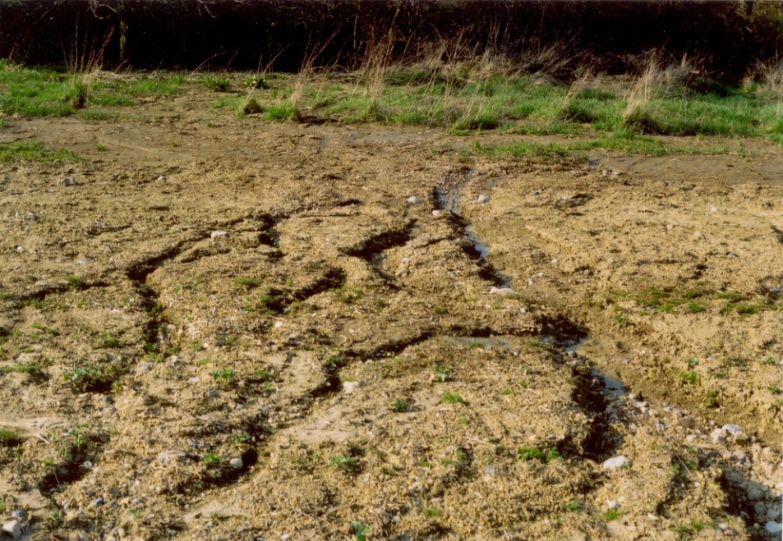
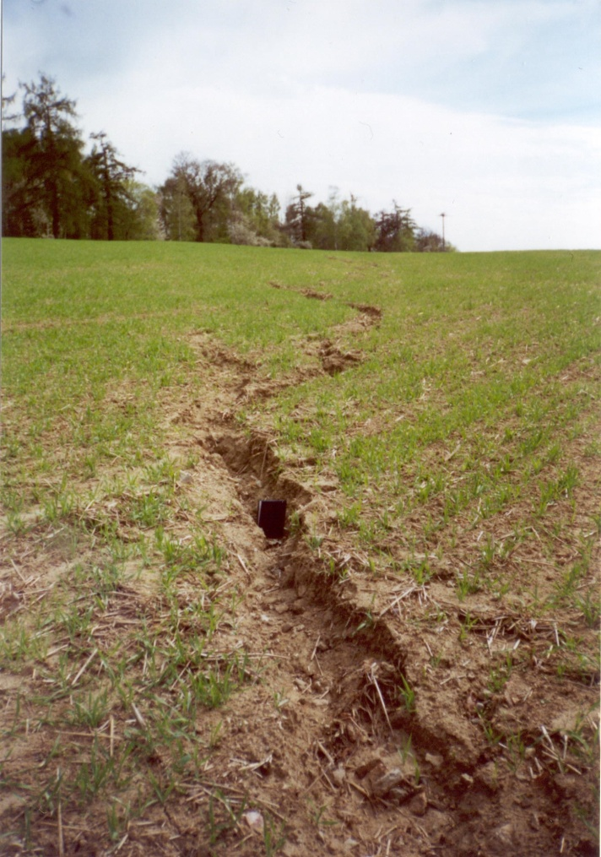
ZRYCHLENÁ – půdní částice se smývají v takovém rozsahu, že nemohou být nahrazeny půdotvorným procesem z půdního podkladu ⇒ ostře modelovaný tvar povrchu (způsobená lidským faktorem)
Následky zrychlené vodní eroze – erozní rýžky a rýhy na orné půdě (lidský faktor – nedostatečná ochrana povrchu půdy)
Cílem protierozní ochrany je přiblížit se erozi NORMÁLNÍ

Slide 6
Dělení eroze
podle intenzity (normální, zrychlená)
podle příčiny (vodní, větrná, ledovcová, zemní antropogenní, atd. )
podle formy (plošná, výmolná, proudová)
podle mechanismu (mezirýžková, rýžková)

Slide 7
⇒ podle příčiny (druhy eroze)
Vodní eroze (akvatická) – vyvolána kinetickou energií dešťových kapek dopadajících na půdní povrch a mech. silou povrchově stékající vody.
povrchový odtok → z přívalových srážek (krátká doba trvání, vysoká intenzita), z dlouhotrvajících srážek, ze sněhových vod při jarním tání a také koncentrací vody v přirozené i umělé hydrografické síti.
Eroze pobřeží – způsobena vodou mořskou, jezerní a rybniční (voda podzemní, zejména v krasových útvarech způsobuje erozi mechanickou i chemickou).
koraze
koroze
evorze – vymílání hornin krouživým pohybem,
abraze – obrušování skalního podkladu na dně toků, jezer a moří.

Slide 8
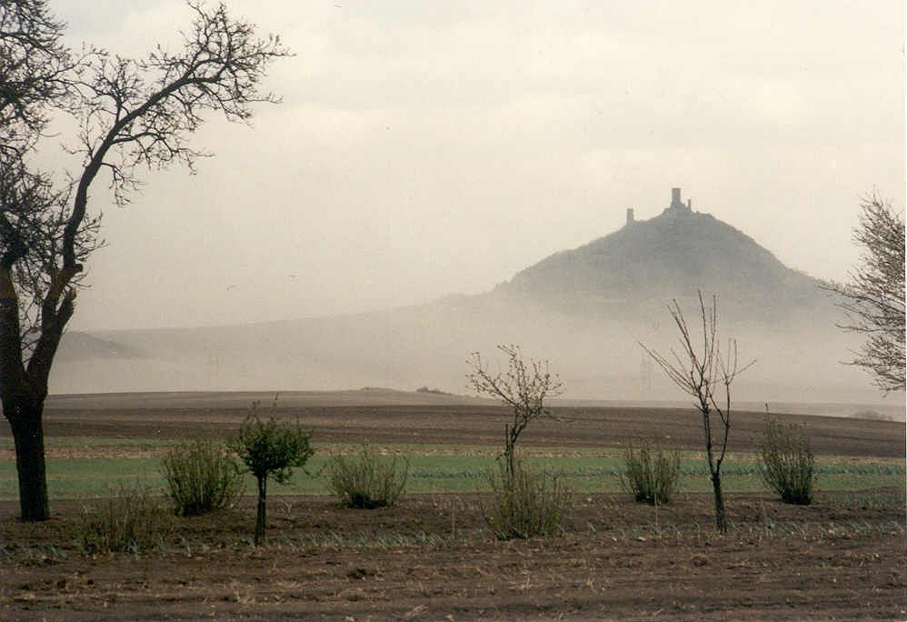
Větrná eroze (eolická)
- rozrušování půdní hmoty kinetickou energií větru, přemisťování uvolněných částic a jejich ukládání při poklesu energie vzdušného proudu.
- typický jev v /semi/aridních zemích (ale také v sušších oblastech humidních zemí na půdě s nepříznivými fyzikálními vlastnostmi.
větrná eroze nastává, sejdou-li se tři podmínky:
dostatečně silný vítr u povrchu země,
suchý povrch půdy náchylný k erozi,
nepřítomnost ochranného porostu.
Projev větrné eroze – severní Čechy (Házmburk)

Slide 9
Sněhová eroze (nivální) – v ČR málo rozšířená (podhorské oblasti)
vzniká pohybem sněhu ve formě lavin, jejichž erozní činnost probíhá při velkých tlacích a rychlostech sněhu – často devastuje zasažený pás území.
může být vyvolána i pomalým pohybem vrstvy sněhu při jarním tání
Nulová energie dopadajících vloček → veškeré působení jen vlivem povrchového odtoku.
Podmínky pro vznik sněhové eroze → v zimě, povrch půdy je bez vegetace, nakypřen (zmrzlé podbrázdí = malá infiltrace).

Slide 10
Ledovcová eroze (glaciální) -
způsobena ledovci pohybujícími se působením tíže do údolí (ledovec svou energií eroduje sklaní podloží → obrušuje a vyhlazuje + rýhuje valouny zamrzlé v ledu).
ledovec unáší do nižších poloh velké množství horninových zvětralin = po uložení tvoří tzv. morény.
svrchní
(povrch)
boční (okraj)
spodní
(dno)
čelní
(pata)
střední
(2 morény)
Aktuálně jen v zaledněných velehorách, v ČR jen historicky

Slide 11
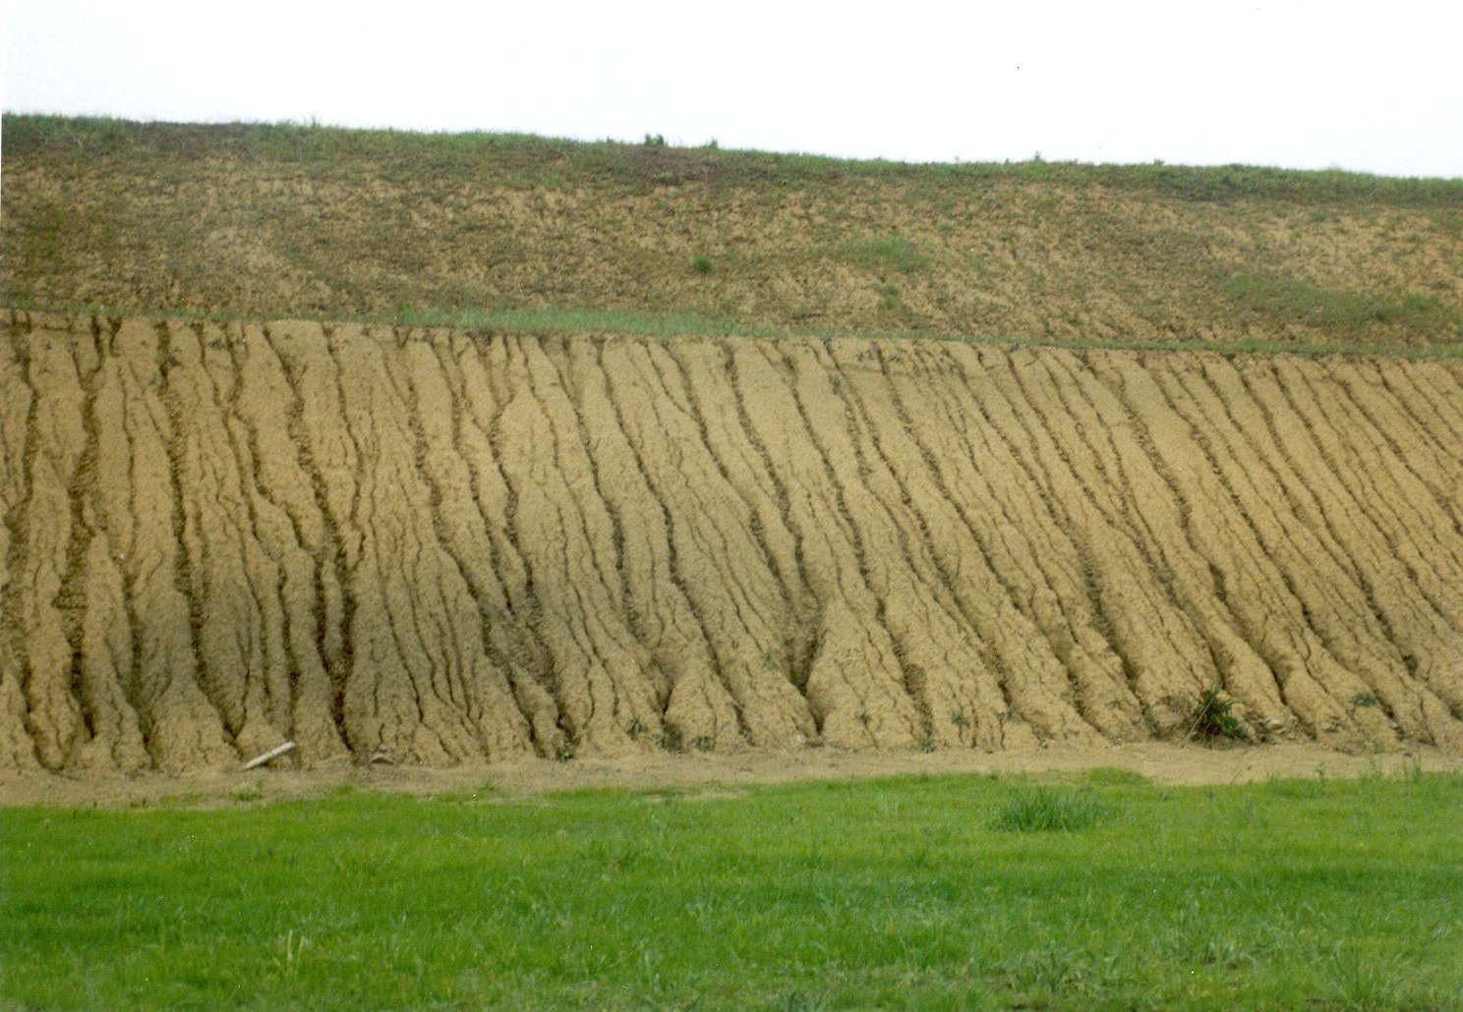
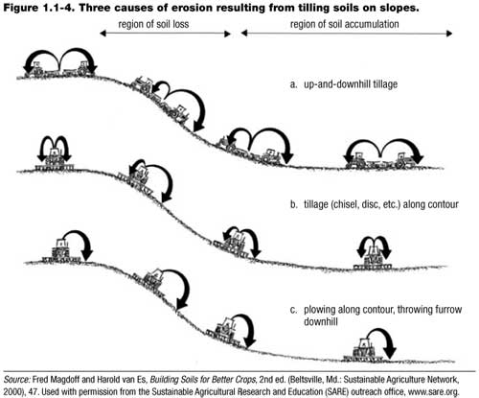
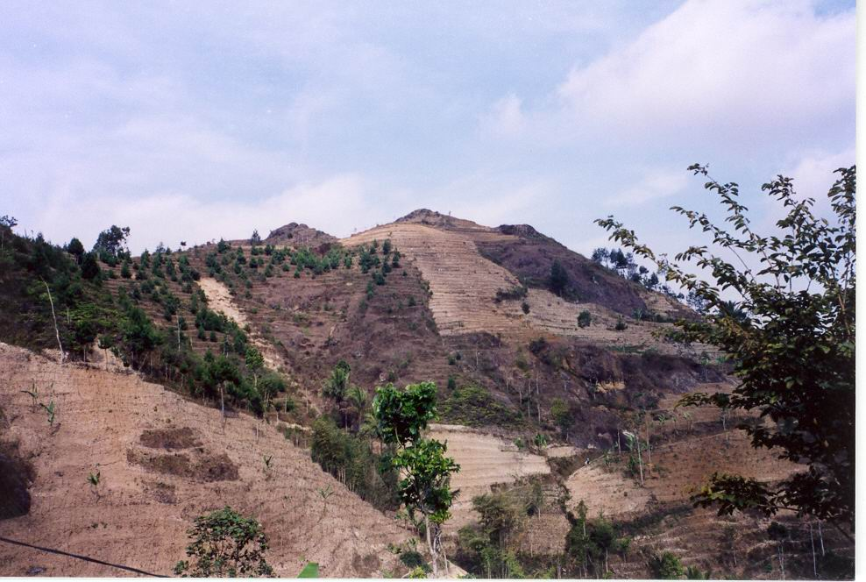
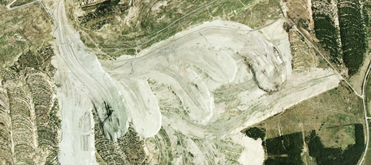
Projev vodní eroze – vlivem člověka (násep komunikace)
Projev eroze – vlivem člověka TILLAGE EROSION – eroze orbou
Projev vodní eroze – vlivem člověka (odlesnění) INDONESIE
Projev vodní eroze – vlivem člověka (povrchová těžba)

Slide 12
Eroze sklizní – půda je odvážena na bulvách, hlízách, …
Podobné parametry i množství jako eroze vodní.
Dokumentováno 4 – 12 t/ha.rok (Evropa) – vlhká hlína při sklizni se nalepí na bulvy.
Především cukrovka…. příp. některé další druhy plodin
Následně se vypere, ale hlína se nevrací na pozemek, pokud ano, jiné zrnitostní složení

Slide 13
Dělení eroze
podle intenzity (normální, zrychlená)
podle příčiny (vodní, větrná, ledovcová, zemní antropogenní, atd. )
podle formy (plošná, výmolná, proudová)
podle mechanismu (mezirýžková, rýžková)

Slide 14
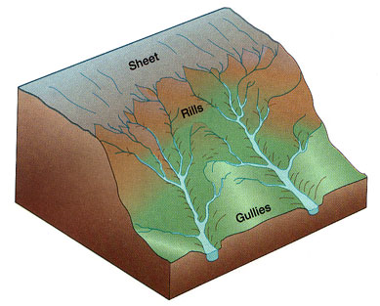
Dělení vodní eroze podle formy
Plošná
Výmolná
Stržová
(proudová)

Slide 15
povrchová*
⇒ podle formy (vodní eroze)
probíhá na povrchu půdy
POVRCHOVÁ EROZE* =
plošná, výmolná a proudová
podpovrchová**
probíhá pod povrchem půdy
plošná eroze:
- rozrušování a smyv půdní hmoty po celé ploše rovnoměrně → plošný odtok + postupné snižování mocnosti půdy,
- silné selektivní působení – vyplavování jemnozrnných frakcí, vznik „povrchové dlažby“ – ochranný efekt (viz. tabulka dále).
selektivní – PO odnáší jemné půdní částice (změna textury půdy a obsahu živin v půdě); zvolna nepozorovaně probíhá – jemný materiál v dolní části svahu.
vrstevná – větší kinetická energie stékající vody + nepříznivé usp. povrchu (střídání různě odolných vrstev půdy); projev na celé ploše svahu nebo v pruzích (ztráta celé orniční vrstvy) .

Slide 16
výmolná eroze
- postupné soustřeďování povrchově stékající vody, která vyrývá v půdním povrchu mělké zářezy, postupně se prohlubující
rýžková a brázdová – plynulý přechod soustřeďováním odtoku z plošné eroze (rýžky → rýhy → brázdy),
- hustá síť drobných úzkých zářezů (rýžková) nebo mělkých širších zářezů (brázdová) – postihují velké plochy = nejvyšší stupeň plošné eroze, viz. tabulka – dále.
rýhová – pokračující soustřeďování povrchově stékající vody do hlubších rýh (spojují se a prohlubují)
výmolová – vyšší stupeň rýhové eroze ⇒ výmoly /tvar V nebo U/
stržová – vyšší stupeň výmolové eroze (nebezpečná, devastuje území) ⇒ strže (přitékající voda tvoří vodopád – vodopád. eroze)

Slide 17
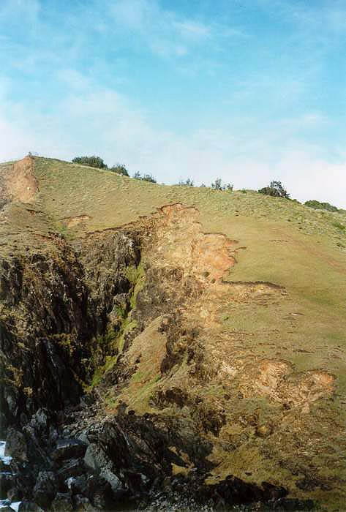
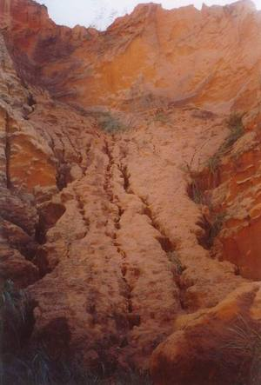
Ukázky stržové eroze
http://www.sweb.cz/eroze/formy.htm

Slide 18
Dělení eroze
podle intenzity (normální, zrychlená)
podle příčiny (vodní, větrná, ledovcová, zemní antropogenní, atd. )
podle formy (plošná, výmolná, proudová)
podle mechanismu (mezirýžková, rýžková)

Slide 19
⇒ podle mechanismu (rozdílný princip hydrauliky)
rýžková eroze
– probíhá v místech, kde se soustřeďuje odtok (v rýžkách apod.), způsobena soustředěným odtokem převážně – velká hloubka odtékající vody (laminární proudění)
mezirýžková eroze:
způsobená dopadem dešťových kapek na povrch půdy → uvolňování půdních částic, jejich rozstřikování do vzduchu a zpět na půdu (pak jsou součástí PO) – malá hloubka odtoku (turbulentní proudění)
ovlivněna vegetačním pokrytím (plodiny, jejich rostlinné zbytky apod.)
ochrana plochy mezi rýžkami !!
transport částic půdy uvolněných mezirýžkovou erozí do rýžek a rýh je funkcí sklonu svahu, drsnosti vegetačního pokryvu a povrchu půdy.

Slide 20
Klasifikace eroze v ČR
Tabulka – Klasifikace škodlivosti plošné eroze podle intenzity (Zachar, 1970) in (Janeček, 2002)
Stupeň | Intenzita odnosu půdy erozí (mm/rok) | Hodnocení eroze
1 | do 0,05 | nepatrná
2 | 0,05 – 0,5 | slabá
3 | 0,5 – 1,5 | střední
4 | 1,5 – 5,0 | silná
5 | 5,0 – 20,0 | velmi silná
6 | nad 20,0 | katastrofální
Tabulka – Třídění intenzity rýhové eroze podle délky erozních rýh (Bučko, Mazúrová, 1958) in (Janeček, 2002)
Stupeň | Délka erozních rýh (km/km²) | Hodnocení eroze
1 | pod 0,1 | nepatrná
2 | 0,1 – 0,5 | slabá
3 | 0,5 – 1,0 | střední
4 | 1,0 – 2,0 | silná
5 | 2,0 – 3,0 | velmi silná
6 | nad 3,0 | výjimečná

Slide 21
Rozšíření eroze v ČR
V ČR je potenciálně ohroženo erozí přes 50% půd:
aktuální vodní erozí je postiženo cca 40% orné půdy,
větrná eroze poškozuje téměř 10% orné půdy.
Tabulka - Potenciální ohrožení zemědělské půdy vodní erozí na území ČR
Stupeň ohrožení vodní erozí (t.ha.rok⁻¹) |  | Plocha zemědělské půdy (ha) | Plocha zemědělské půdy (%)
Velmi slabé ohrožení | méně než 1,6 | 134 041 | 3
Slabé ohrožení | 1,6 - 3,0 | 1 094 507 | 26
Střední ohrožení | 3,1 - 4,5 | 1 054 905 | 25
Silné ohrožení | 4,6 - 6,0 | 728 972 | 17
Velmi silné ohrožení | 6,1 - 7,5 | 484 365 | 11
Extrémní ohrožení | více než 7,5 | 782 601 | 18
Celkem |  | 4 279 391 | 100

Slide 22
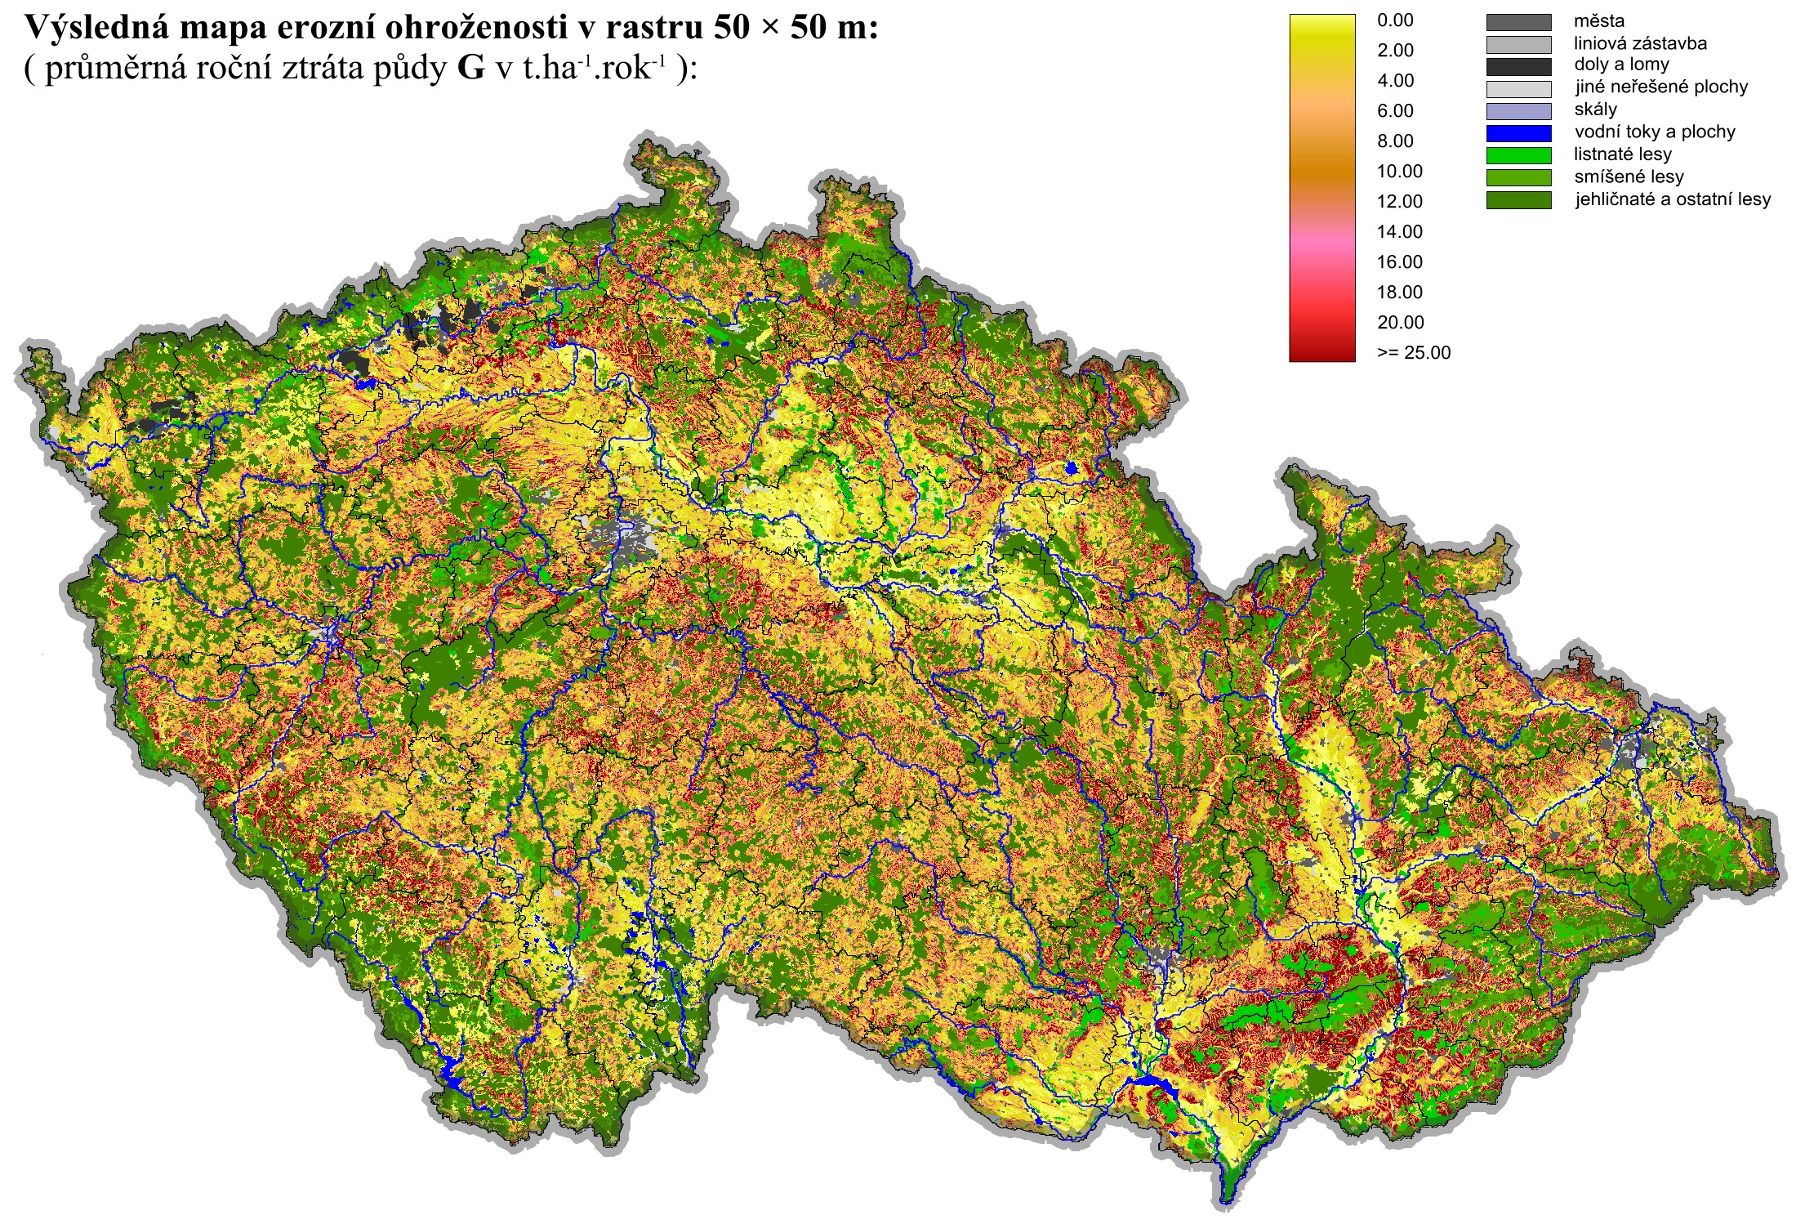
Fakulta stavební ČVUT v Praze, (Dostál a kol., 2001)

Slide 23
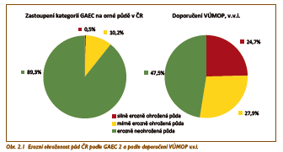
Tab.1. Výměra vrstvy erozní ohroženosti podle GAEC (od 1. 7. 2010) na plochu orné půdy (podle LPIS)
pozn: Počet produkčních bloků s výskytem managementu silně erozně ohrožené půdy je: 15 134. Výpočet je vztažen k databázi LPIS ze dne 15.4.2010.
název kategorie | plocha [ha] | podíl [%]
silně erozně ohrožené půdy (C_{p} do 0,02) | 12 018,84 | 0,47
mírně erozně ohrožené půdy (C_{p} 0,02 - 0,1) | 263 920,76 | 10,36
neohrožené půdy (C_{p} nad 0,1) | 2 271 365,34 | 89,17
celkem orná půda podle LPIS | 2 547 304,94 | 100,00
Příručka ochrany proti vodní erozi, VÚMOP v.v.i., 2012

Slide 24
Několik čísel aneb proč je PEO aktuální
Dle údajů Českého statistického úřadu celorepublikově vzrostla výměra kukuřice na zrno z průměrných 35 000 ha v desetiletí (1990 – 2000) na více než 100 000 ha v posledních letech
A to přesto, že celková výměra orné půdy v ČR již dvacet let téměř trvale klesá. Ještě výrazněji narůstají plochy kukuřice vlivem dotace energetického využití (bioplyn).
Zde je třeba v protierozní ochraně trvale propagovat použití meziplodin a ochranných agrotechnických postupů.
Snížení plochy orné půdy během 35-ti let: o 276 392 ha
(vlivem zalesnění, zatravnění, rozvoje výstavby, ekonomické a politické situace – přerušení intenzivního způsobu hospodaření, nevýnosné zemědělství, atd.; erozní procesy..)
Kvalita povrchových vod se výrazně horší – přispívá erozní smyv N a P

Slide 25
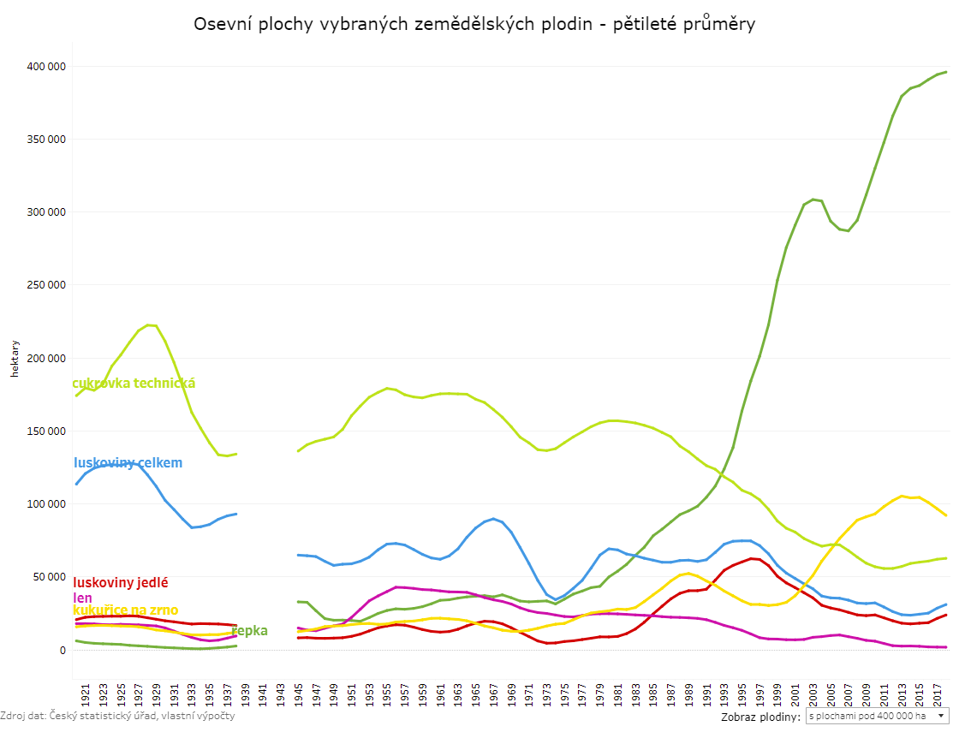

Slide 26
Přípustné meze eroze
Eroze by měla probíhat s takovou intenzitou, aby způsobená ztráta půdy byla nahrazena přirozenou tvorbou nové + transport látek nezpůsoboval znečištění nad povolenou mez a zanášení toků a nádrží (zpřísnění po vstupu do EU)
přípustná ztráty půdy = „maximální hodnota eroze půdy, která dovoluje udržovat trvale a ekonomicky dostupně vysokou úroveň úrodnosti půdy“ (stanoveny v USA při odvozování USLE)
v ČR historicky : 1 , 4 a (10) t/ha.rok (podle hloubky půdního profilu)
10 t/ha.rok = cca 0,8 mm/rok
Od roku 2012 jednotný limit: 4 t/ha.rok (kompromis) – mělké půdy zatravnit
0,5 – 2 t/ha.rok (kvalita vody - P)
Off-site efekty – nejsou zohledněny

Slide 27
Existuje nějaký reálný nástroj ochrany?
Je nutné zcela jasně oddělit dvě roviny.
Legislativní normy formulované v zákonech České republiky, které řeší odpovědnost uživatelů a vlastníků půdy.
Opatření, která podmiňují vyplácení dotací např.: dodržování „Správné zemědělské praxe – GAEC“)
PRÁVNÍ ZÁKLAD Eroze půd jako negativní faktor není v české legislativě ošetřena přímo.
Pouze v oblastech zranitelných, stanovených podle nařízení vlády 103/2003 Sb. je nutno dodržovat zásady protierozních opatření (§ 11).
Zákon č. 254/2001 Sb., o vodách a o změně některých zákonů (vodní zákon), v platném znění
§ 27 Ochrana vodních poměrů, § 28 Chráněné oblasti přirozené akumulace vod, § 33 zranitelné oblasti, § 56 Stavby k vodohospodářským melioracím pozemků, § 63 Ochrana před povodněmi. K § 27
Zákon č. 254/2001 Sb. ukládá obecné povinnosti vlastníkům pozemků při ochraně vodních poměrů, které směřují zejména ke zlepšení erozní odolnosti a retenční schopnosti krajiny a v konečném důsledku k ochraně koryt vodních toků před zanášením splavovanou půdou a jiným materiálem, zhoršováním jakosti povrchové vody vodního toku; jeho účelem je i omezování degradace půdy. Neplnění uložených povinností naplňuje skutkovou podstatu uvedenou v § 116 odst. 1 písm. e) a může být takové osobě uložena pokuta v rozmezí od 1000 Kč do 1 000 000 Kč.
Zákon č. 334/1992 Sb., o ochraně zemědělského půdního fondu: § 2 Změna kultury zemědělské a nezemědělské půdy, §3 Hospodaření na zemědělském půdním fondu, Část III Zásady ochrany zemědělského půdního fondu - §4 a dále §7, Část V Odnětí půdy ze zemědělského půdního fondu.
Vyhláška MŽp 13/1994 Sb., kterou se upravují podrobnosti ochrany zemědělského půdního fondu: §1 Kritéria rozhodná pro uložení změny kultury zemědělské půdy.
Zákon č. 114/1992 Sb., o ochraně přírody a krajiny: §2 Ochrana přírody a krajiny, § 4 Základní povinnosti při obecné ochraně přírody.
Zákon 139/2002 Sb. o pozemkových úpravách a pozemkových úřadech a o změně zákona 229/1991 Sb., o úpravě vlastnických vztahů k půdě a jinému zemědělskému majetku,
Nařízení vlády č. 103/2003 Sb., o stanovení zranitelných oblastí a o používání a skladování hnojiv a statkových hnojiv, střídání plodin a provádění protierozních opatření v těchto oblastech: §11 Provádění protierozních opatření ve zranitelných oblastech.
Zásady správné zemědělské praxe podle přílohy č. 1 k nařízení vlády č. 242/2004 Sb.
Samostatnou kapitolou je legislativa regulující zemědělskou praxi z hlediska kvality vody:
z.č.156/98 Sb.v platném znění (zákon o hnojivech), nitrátová směrnice, …

Slide 28
Existuje nějaký reálný nástroj ochrany?
Je nutné zcela jasně oddělit dvě roviny.
Legislativní normy formulované v zákonech České republiky, které řeší odpovědnost uživatelů a vlastníků půdy.
Opatření, která podmiňují vyplácení dotací např.: dodržování „Správné zemědělské praxe – GAEC“)
DOTAČNÍ TITULY, STÁTNÍ A VEŘEJNÁ SPRÁVA, REALIZACE
KOMPLEXNÍ POZEMKOVÉ ÚPRAVY – prostřednictvím plánu společných zařízení – platby obce, pozemkový fond, dotace
DOTACE PRO ZEMĚDĚLCE (eagri, evidenční systém LPIS)
SAPS – jednotná platba na obdělávanou evidovanou plochu (mělo by skončit rokem 2013 – není jasné co bude dál)
LFA – znevýhodněné oblasti a oblasti Natura 2000 – travní porosty se splněním požadované intenzity chovu zvířat
(0,2 VDJ/ha TTP – 1,5 VDJ/ha z.p.)
Top-Up – národní dorovnání – platby na chmel, brambory pro výrobu škrobu, přežvýkavce, KBTPM, KTPM, ovce, kozy, zemědělskou půdu
AEO opatření (AGROENVI) - Ekologické zemědělství; Ošetřování travních porostů – základní management je údržba sečením a pasením; Nadstavbové managementy po dohodě s orgány ochrany přírody a krajiny – podmáčené louky, ptačí lokality, mezofilní a vlhkomilné louky, druhově bohaté pastviny
PLÁNY OBLASTÍ POVODÍ (realizace – státní podniky povodí)
Vycházejí z evropské legislativy – WFD (rámcová směrnice o vodách) – zavázali jsme se (ČR) dosáhnout určitého standardu kvality vod – projekty vedou i na realizace PEO v povodích.
EKOPLATBY – například za uplatnění ochranného pásu minimálně 6 m podél toku (od hrany pozemku)

Slide 29
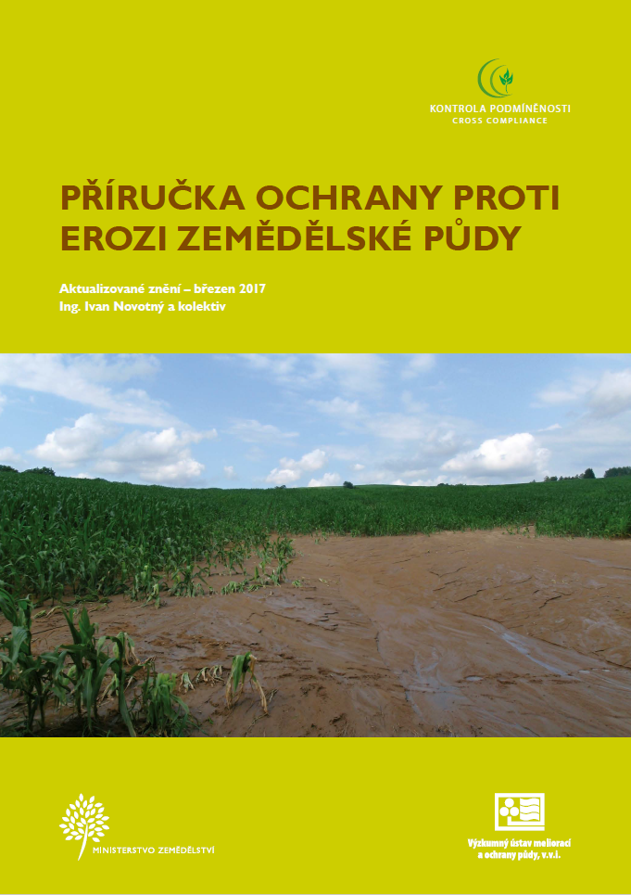

Slide 30
GAEC (Good Agricultural-Environmental Conditions) /DZES (Standarty Dobrého Zemědělského a Environmentálního stavu )
Dodržování zásad „správné zemědělské praxe“ – Cross Compliance.
Podmínkou pro získání nebo navýšení či omezení platby dodací – řada orgánů s kontrolními pravomocemi.
Od roku 2010 – 11 kontrolovatelných zásad – z toho dvě jsou přímo „erozní“ - GAEC.
Od roku 2015 nová zkratka DZES (Dobrý zemědělský a environmentální stav půdy) – 7 zásad
(GAEC I x GAEC II – hospodaření na sklonitých půdách x ochrana půdy a technologie) - minulost
DZES 4 – pokryvnost půdy
DZES 5 – minimální úrovně obhospodařování půdy k omezování eroze

Slide 31
DZES - Standarty Dobrého Zemědělského a Environmentálního Stavu – zásady správné zemědělské praxe – princip křížové shody (Cross Compliance)
Standardy, které udávají minimální podmínky, které farmář musí splnit při hospodaření, aby mohl žádat o finanční podporu v zemědělství
Kontrolu provádí SZIF (Státní Zemědělský Intervenční Fond)
Celkem 7 zásad:
1. ochranných pásů podél vodních toků
2. zavlažovacích soustav
3. ochrany podzemních vod před znečištěním
4. minimálního pokryvu půdy
5. minimální úrovně obhospodařování půdy k omezování eroze
6. zachování úrovně organických složek půdy, včetně zákazu vypalování strnišť
7. zachování krajinných prvků a opatření proti invazivním druhům rostlin

Slide 32
DZES 4 -
Žadatel na jím užívaném dílu půdního bloku s druhem zemědělské kultury standardní orná půda, jehož průměrná sklonitost přesahuje 4°, zajistí po sklizni plodiny založení porostu ozimé plodiny nebo víceleté pícniny, nebo provede některé z těchto opatření
a) ponechání strniště sklizené plodiny na dílu půdního bloku do založení porostu následné jarní plodiny, nebo
b) podmítnutí strniště sklizené plodiny a jeho ponechání bez orby až do založení porostu následné jarní plodiny, nebo
c) ponechání půdy po pásovém zpracování do založení porostu následné jarní plodiny, nebo
d) osetí dílu půdního bloku nejpozději do 20. září meziplodinou a zachování souvislého porostu meziplodiny nejméně do 31. října.
Tato opatření se neuplatní v případě, kdy je v rámci agrotechnického postupu provedeno zapravení tuhých statkových hnojiv, s výjimkou hnojiv z chovu drůbeže, nebo kompostu v minimálně dávce 25 tun na hektar. Při plnění podmínky zapravením ponechaných produktů při pěstování rostlin, například

Slide 33
DZES 5 -
Cílem tohoto standardu je ochrana půdy před vodní erozí a předcházení důsledkům eroze například zaplavení nebo zanesení komunikací a dalších staveb splavenou půdou. Protierozní ochrana půdy je řešena stanovením požadavků na způsob pěstování vybraných hlavních plodin na silně a mírně erozně ohrožených plochách evidovaných v LPIS. Podmínky standardu se vztahují na veškerou zemědělskou půdu.
Znění standardu:
Žadatel na ploše dílu půdního bloku označené v evidenci půdy jako půda
a) silně erozně ohrožená vodní erozí zajistí, že se nebudou pěstovat erozně nebezpečné plodiny kukuřice, brambory, řepa, bob setý, sója, slunečnice a čirok; porosty ostatních obilnin a řepky olejné na takto označené ploše budou zakládány s využitím půdoochranných
technologií; v případě ostatních obilnin nemusí být dodržena podmínka půdoochranných technologií při zakládání porostů pouze v případě, že budou pěstovány s podsevem jetelovin, travních nebo jetelotravních směsí,
b) mírně erozně ohrožená vodní erozí zajistí, že erozně nebezpečné plodiny kukuřice, brambory, řepa, bob setý, sója, slunečnice a čirok budou zakládány pouze s využitím půdoochranných technologií.
Podmínky podle písmen a) a b) nemusí být dodrženy na ploše, jejíž celková výměra nepřesáhne výměru 0,40 ha zemědělské půdy z celkové obhospodařované plochy žadatelem za předpokladu, že směr řádků erozně nebezpečné plodiny je orientován ve směru vrstevnic s maximální odchylkou od vrstevnice do 30 stupňů a pod plochou erozně nebezpečné plodiny se nachází pás zemědělské půdy o minimální šíři 24 m, který na erozně nebezpečnou plodinu navazuje a přerušuje všechny odtokové linie procházející erozně nebezpečnou plodinou na erozně ohrožené ploše, a na kterém bude žadatelem pěstován travní porost, víceletá pícnina nebo jiná než erozně nebezpečná plodina.

Slide 34
LPIS – Land Parcel Identification System
Systém pro evidenci využití zemědělské půdy z důvodu kontroly pro poskytování dotací
Základ – farmářský blok = skutečně obdělávaná jednotka bez vazby na katastrální mapu
Digitalizace nad orto-foto a ZABAGED
Evidence není povinná, ale podmiňuje získání dotací. Databáze obsahuje jen pozemky které vlastník či uživatel přihlásili. Aktualizuje se 2x ročně.
Pravidelné kontroly (SZIF = Státní zemědělský intervenční fond), letecké snímkování

Slide 35
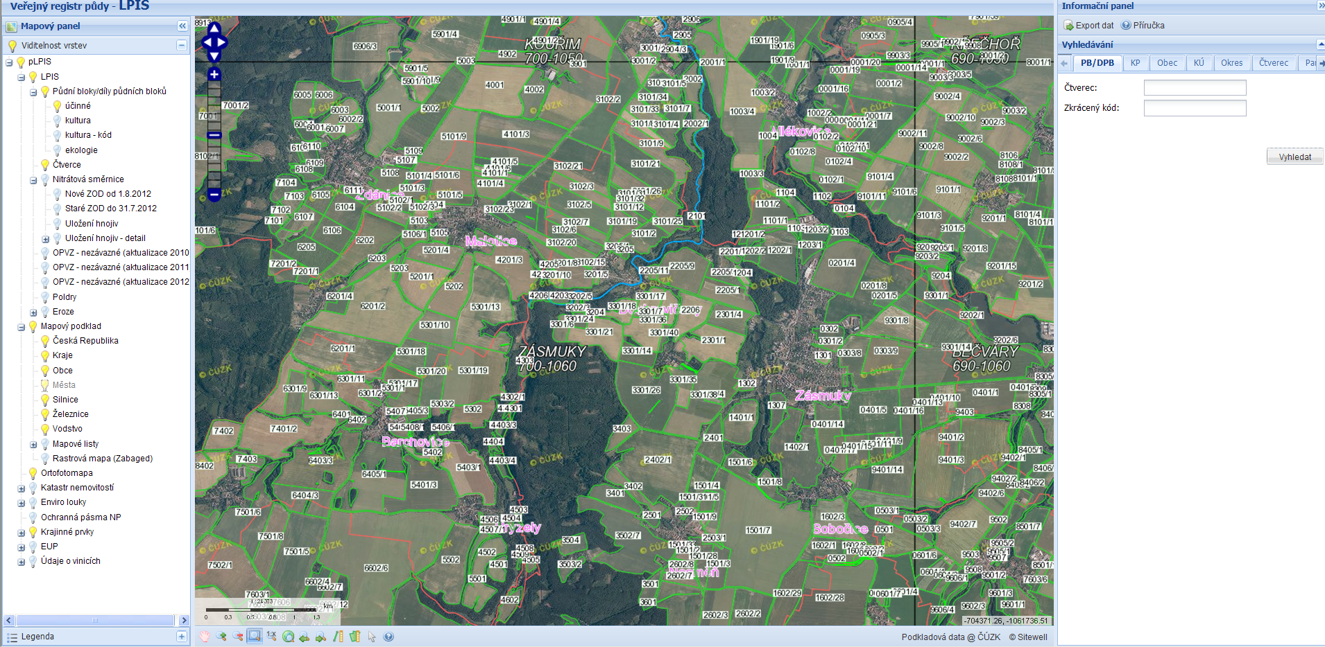
www.eagri.cz
Portál pro veřejnost – nahlížení, základní informace
Portál pro farmáře – registrovaný přístup, editace
Registrace není povinná, ale je podmínkou (jednou z…) pro získání dotací
Registrováno cca 97 % zemědělské půdy

Slide 36
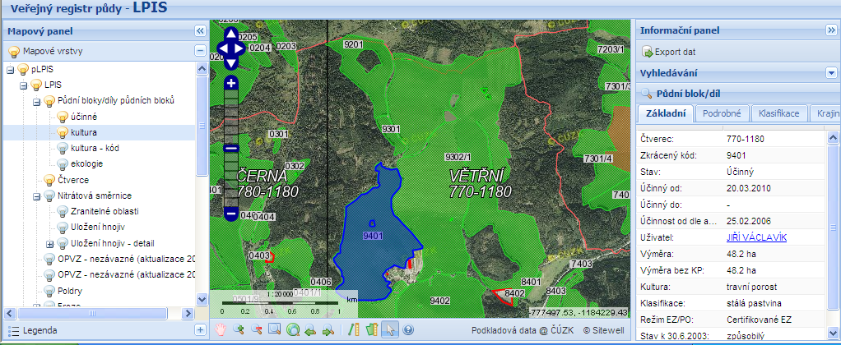
Pro každý blok možno zjistit vlastníka/uživatele a základní údaje
V autorizovaném přístupu pak i řadu doplňkových údajů. Farmáři mohou některé údaje editovat
2 x ročně se aktualizuje podle skutečného stavu

Slide 37
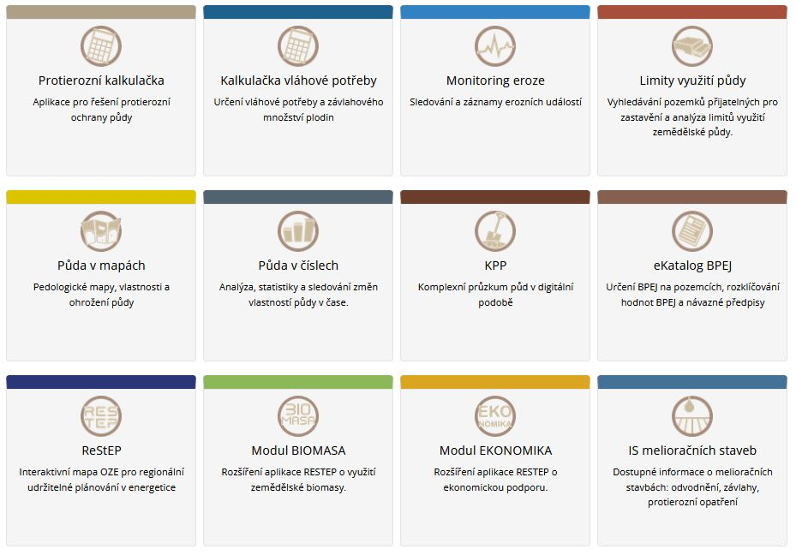
Portál SOWAC GIS
(https://geoportal.vumop.cz/)

Slide 38
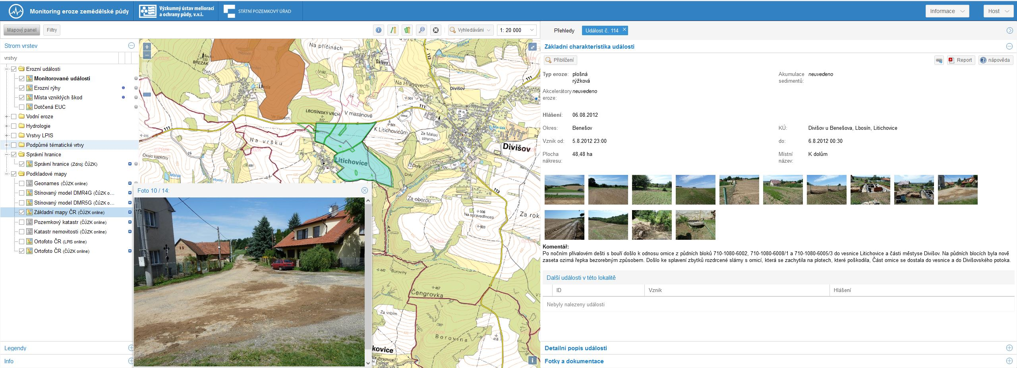
Portál SOWAC GIS
Monitoring eroze

Slide 39
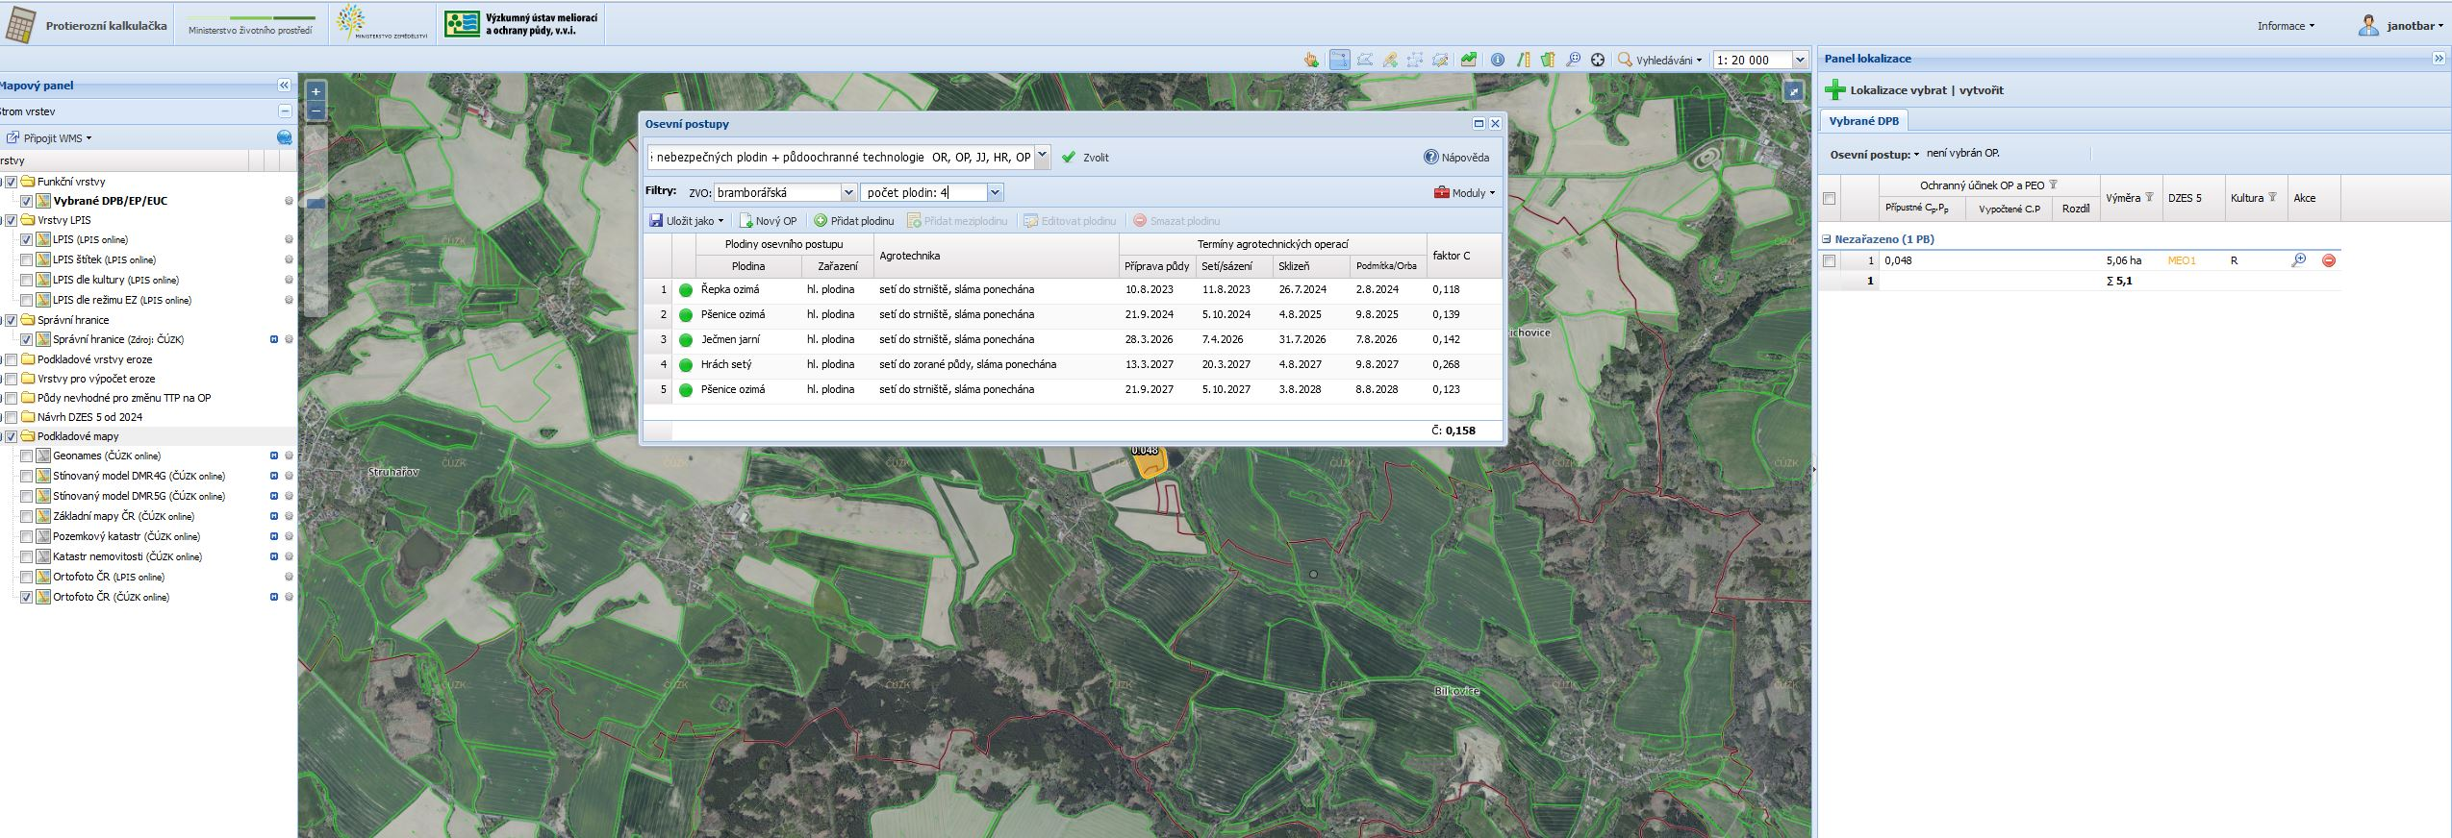
Portál SOWAC GIS
Protierozní kalkulačka

Slide 40
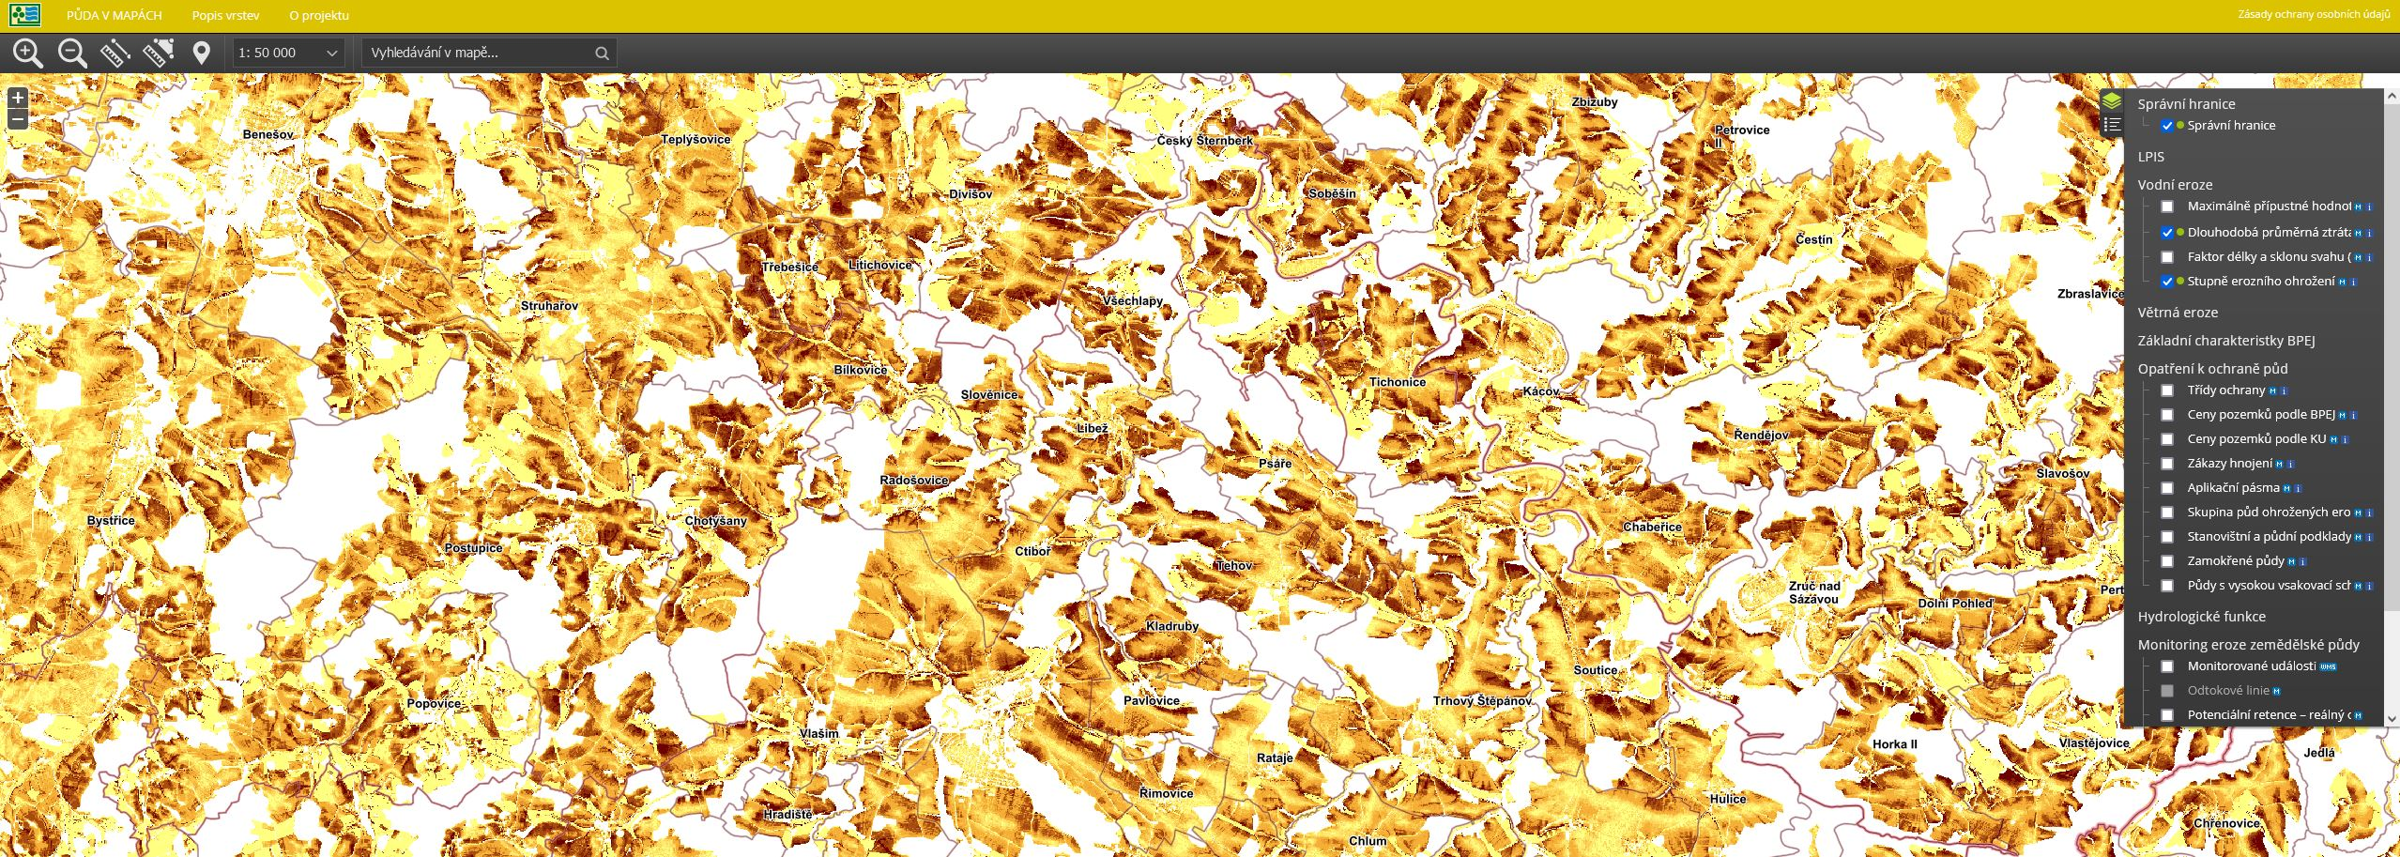
Portál SOWAC GIS
Půda v mapách

Slide 41
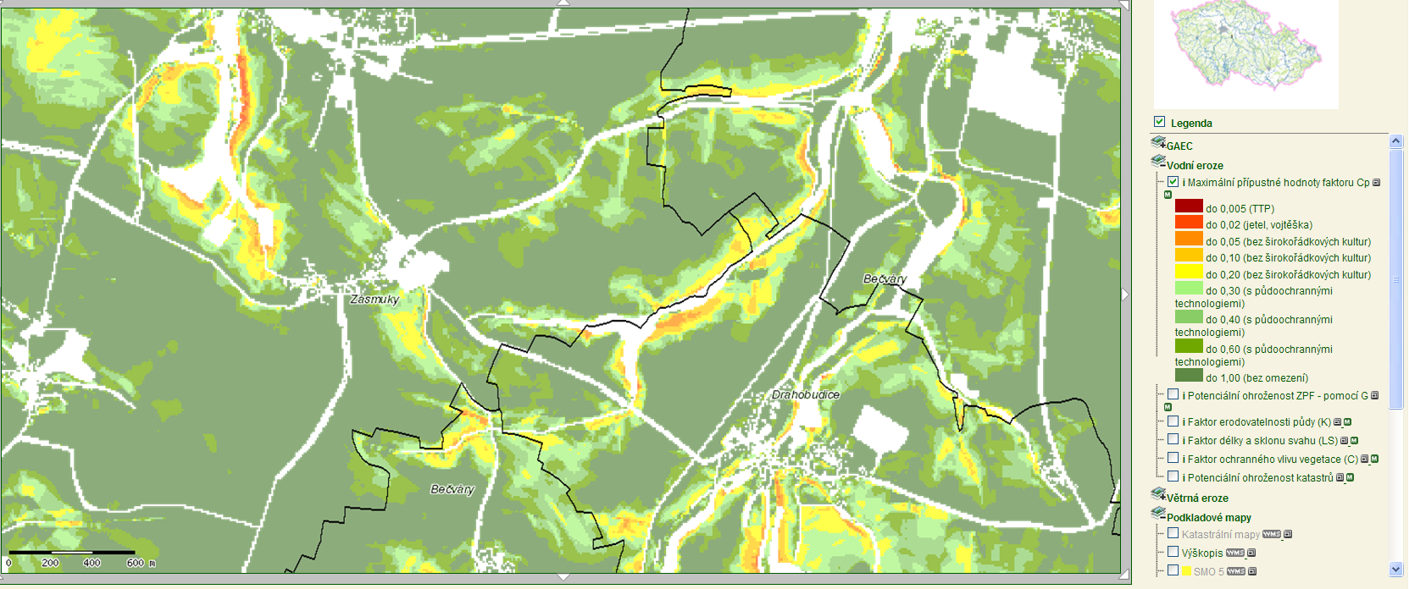
Na podkladě mapy erozní ohroženosti byla odvozena i mapa maximální přípustné hodnoty C-faktoru USLE – doporučené osevní postupy

Slide 42
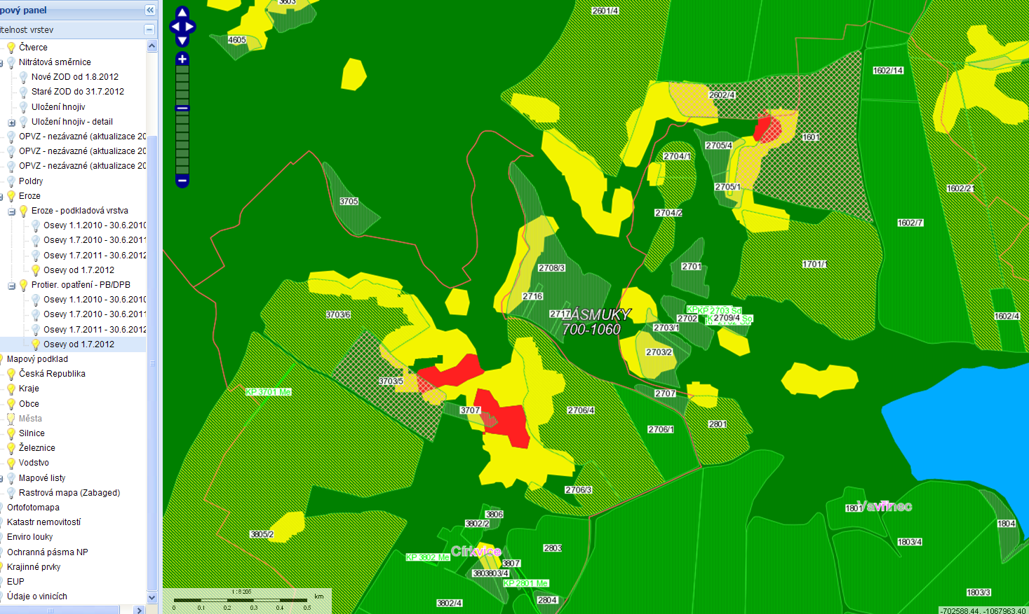
GAEC (Good Agricultural and Environmental Conditions) = DZES (Dobrý ekologický stav půdy)
Tyto standardy zajišťují zemědělské hospodaření ve shodě s ochranou životního prostředí a jsou součástí Kontroly podmíněnosti (Cross Compliance).
Hospodaření v souladu se standardy DZES (Dobrý ekologický stav půdy) je jednou z podmínek poskytnutí plné výše přímých podpor, některých podpor Programu rozvoje venkova a některých podpor společné organizace trhu s vínem.
7 standardů
DZES 5 – Omezování eroze
Kategorizace půdy
NEO - neohrožená
MEO – mírně ohrožená
SEO – silně ohrožená

Slide 43
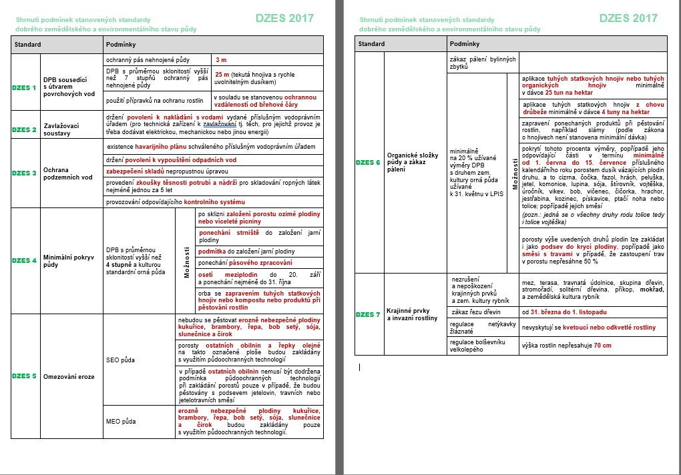

Slide 44
Děkuji vám za pozornost!

